Slide 1
Эпидемиология и патогенез опухолей головного мозга и теории канцерогенеза.
Кафедра нейрохирургии НГМУ

Slide 2
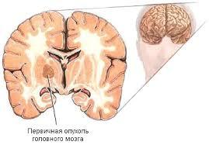
Цель лекции
Знакомство с основными понятиями нейроонкологии

Slide 3
задачи
Изучение нейроонкологических теорий, классификаций.

Slide 4
план
Теории онкогенеза
Эпидемиология
Патогенез
Классификации

Slide 5
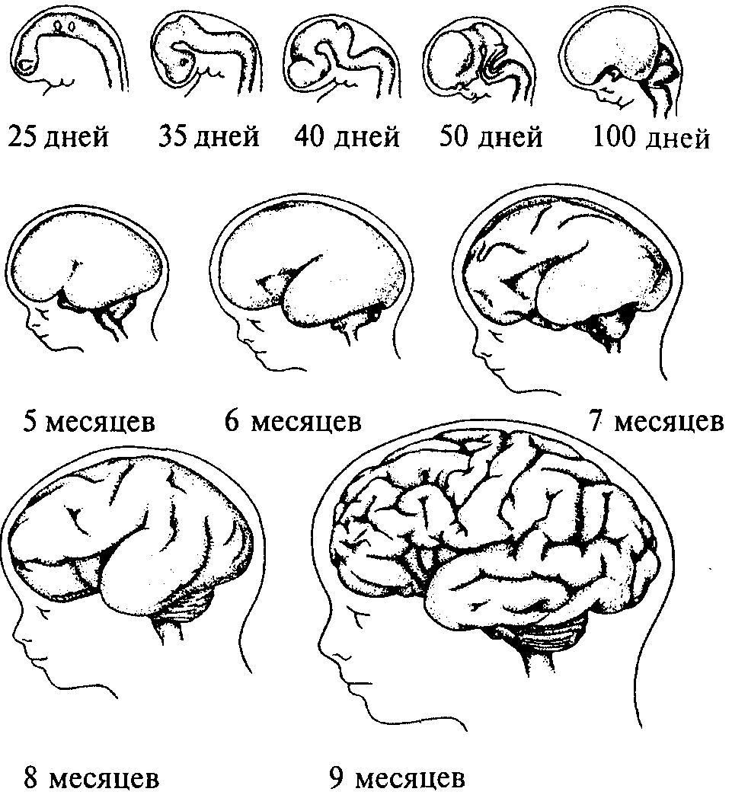

Slide 6
Теории происхождения опухолей:
Дизонтогенетическая теория Конгейма-Вирхова – происхождение из сохранившихся при рождении эмбриональных зачатков (краниофарингиома).
Наследственная теория: ангиоретикулома (растет из стенок сосуда), болезнь Реклингхаузена (множественный невриноматоз) – множественные узлы, выступающие над кожей, наиболее часто встречается невринома VIII нерва.
Факторы, благоприятствующие возникновению наследственной опухоли:
а). Выключение генов-протекторов (тормозящих опухолевый рост);
б). Активность киллеров.
Теория индуцирования опухоли канцерогенами (например, при ядерном взрыве).
Воздействие вирусов.
Химические вещества.
Теория иммунозависимых опухолей: медуллобластома у мальчиков; невриномы, менингиомы у женщин.
Теория гиперплазии мозговой ткани в рубцах после травмы. Опухоли головного мозга повышают внутричерепное давление.

Slide 7
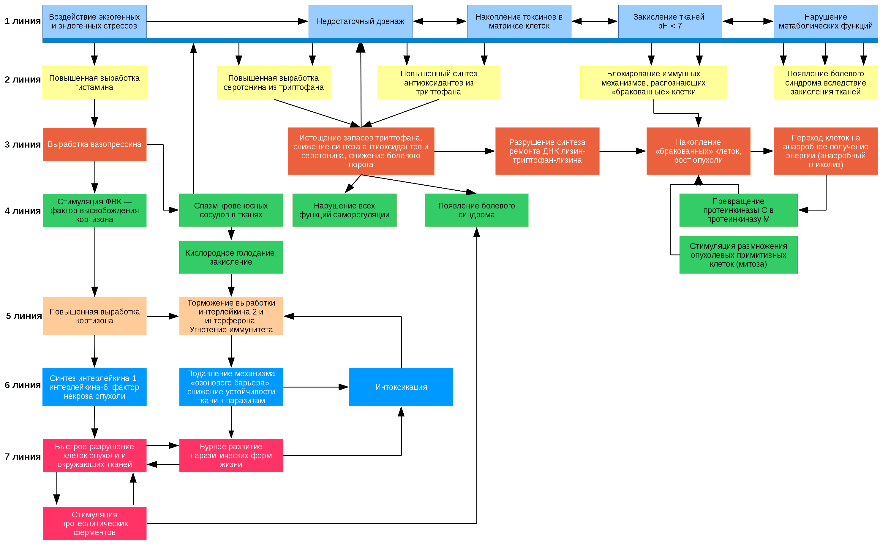

Slide 8
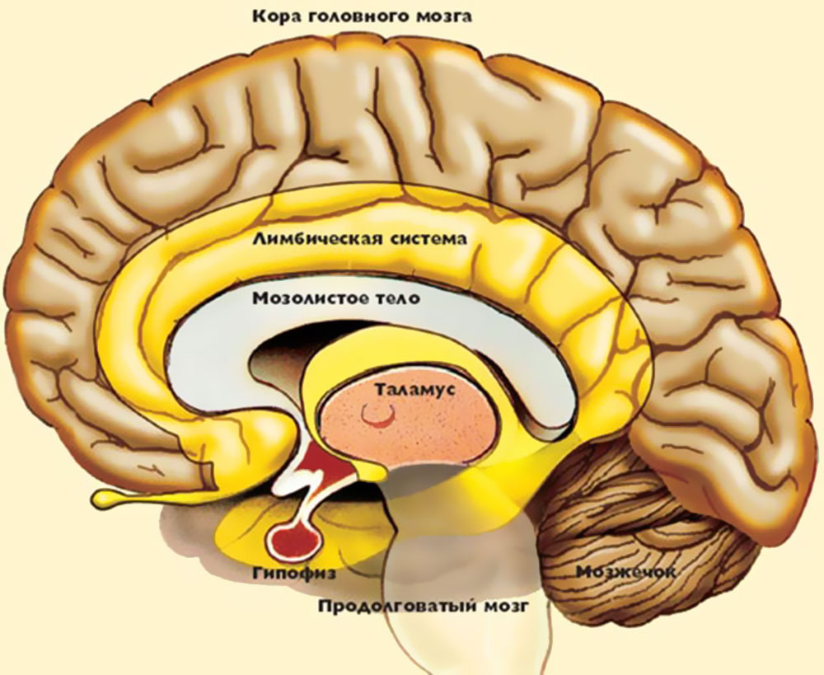

Slide 9
Эпидемиология
Опухоли головного мозга составляют 6-8% новообразований и в 1-2% случаев служат причиной смерти. Ежегодно опухоль головного мозга развивается у 2-25 на 100 000 населения. Некоторые виды опухолей носят наследственный характер (распространённый нейрофиброматоз, ганглиома мозжечка; передача происходит по аутосомно-доминантному типу). До конца не установлена радиационная природа возникновения глиом головного мозга. Однако прослеживается чёткая закономерность появления менингиом головного мозга через 15-25 лет после рентгеновского облучения.

Slide 10
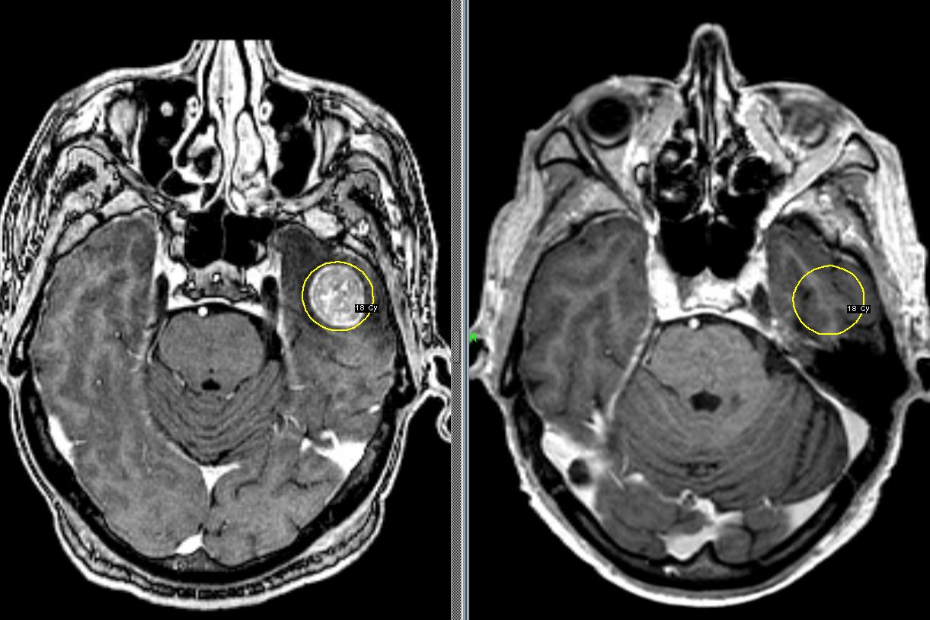

Slide 11
Доказана связь между черепно-мозговой травмой и развитием оболочечно-сосудистых опухолей. Выявлена зависимость частоты возникновения опухолей головного мозга от возраста. Так, до 7-летнего возраста опухоли головного мозга встречаются чаще, чем с 7 до 14 лет, а с 14 лет частота опухолей вновь возрастает, достигая максимальной к 50 годам, после чего вновь снижается.

Slide 12
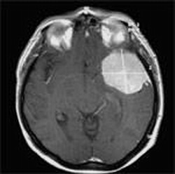
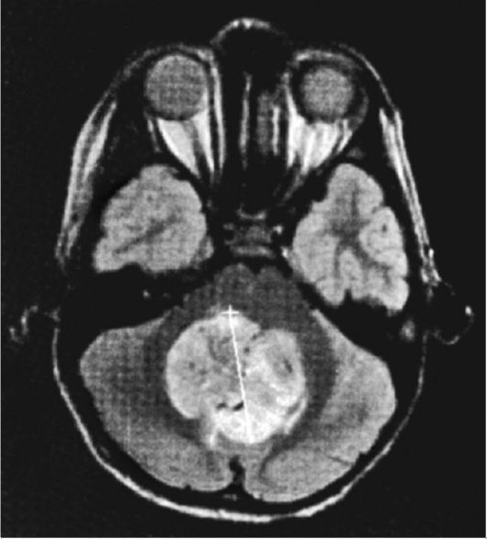

Slide 13
Существует тенденция к взаимосвязи гистологического характера опухоли и возраста: в детском и юношеском возрасте чаще возникают медуллобластомы и астроцитомы мозжечка, спонгиобластомы ствола, краниофарингеомы и эпендимомы. В период от 20 до 50 лет преобладают менингиомы и глиомы больших полушарий, аденомы гипофиза. В возрасте от 45 лет и старше чаще возникают глиомы больших полушарий, менингиомы, невриномы слухового нерва, метастатические опухоли. В возрасте старше 60 лет преобладают глиобластомы, метастатические опухоли и невриномы. Внутримозговые опухоли и их злокачественные формы чаще встречаются у мужчин (примерно в 1,5-2 раза), а доброкачественные опухоли, особенно невриномы и менингиомы, у женщин.

Slide 14
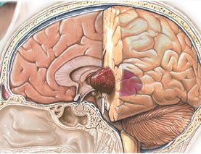

Slide 15
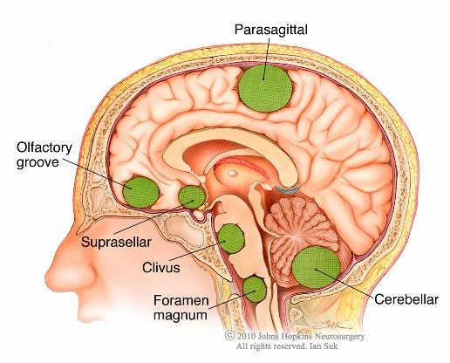
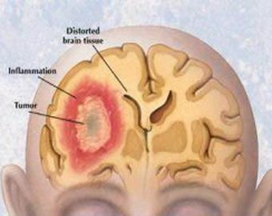
Локализации менингиом

Slide 16
КЛАССИФИКАЦИЯ ОПУХОЛЕЙ:
I. 1. Экстрацеребральные (внемозговые) опухоли. Оказывают в основном механическое воздействие на головной мозг, растут медленно, доброкачественные, их можно радикально удалить.
2. Интрацеребральные (внутримозговые), они чаще злокачественны, редко метастазируют, инфильтрируют тяжами мозговую ткань, растут быстро, удаляются частично.
II. (Классификация Кушинга).
1. Субтенториальные (опухоли задней черепной ямки) – ниже намета мозжечка.
2. Надтенториальные – в больших полушариях.
3. Опухоли турецкого седла (аденома гипофиза):
а) гормонопродуцирующие
б)гормононепродуцирующие.

Slide 17
III. Гистологическая классификация:
А. Нейроэктодермальные опухоли ЦНС. Происходящие из эктодермы:
Глиомы: из различных видов глии:
а). Астроцитомы;
б). Олигодендроглиомы;
в). Эпендимома (из эпендимы, выстилающей дно желудочков)
г) Невриномы (шванномы) – из оболочек нервного волокна – доброкачественная опухоль, растет медленно, удаляется радикально.

Slide 18
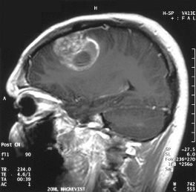
Б. Менинговаскулярные опухоли – из оболочек мозга (менингиомы) и из стенок сосудов (мезодермального происхождения):
Менингиома – из арахноидальной оболочки, внемозговая опухоль, растет медленно, механически воздействуют на мозг:
- базальная (на основании),
- конвекситальная (поверхностная).
2. Ангиоретикулома – из стенок сосудов:
а) опухоль мозжечка;
б) опухоль больших полушарий.
3 Множественный ангиоматоз (системный ангиоматоз Гипелечева).
В. Аденомы гипофиза: растут из полости турецкого седла, вызывая его расширение:
а) гормонопродуцирующие;
б) негормональные.

Slide 19
Г. Опухоли эпифиза – пениоломы. Эпифиз регулирует выделение меланотропногогормона, который формирует цвет кожи, регулирует половые признаки. Он расположен над пластинкой четверохолмия и ножками мозга (составляет крышу сильвиева водопровода). При опухолях эпифизах развивается синдром преждевременного полового созревания, глазодвигательные расстройства за счет воздействия на ножки мозга, где лежат ядра III и IV пары ЧМН. Сдавливается сильвиев водопровод, нарушается отток ликвора.
Д. Тератомы: развиваются из эктопированных тканей – эпидермальная киста (внедрение в мозговую ткань зачатка кожи).

Slide 20
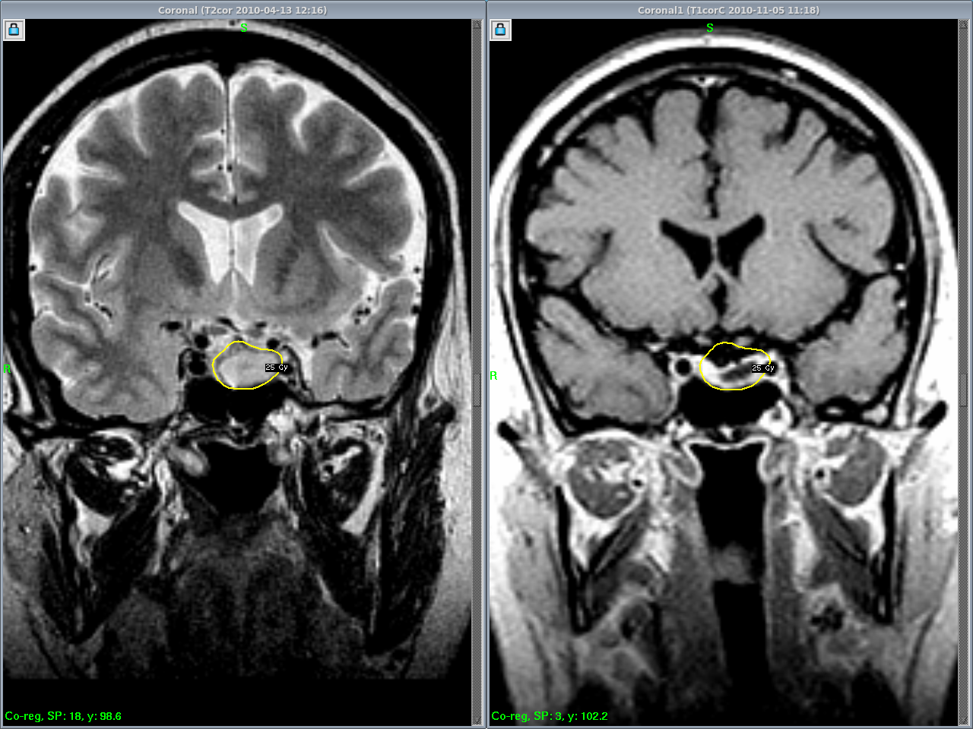

Slide 21
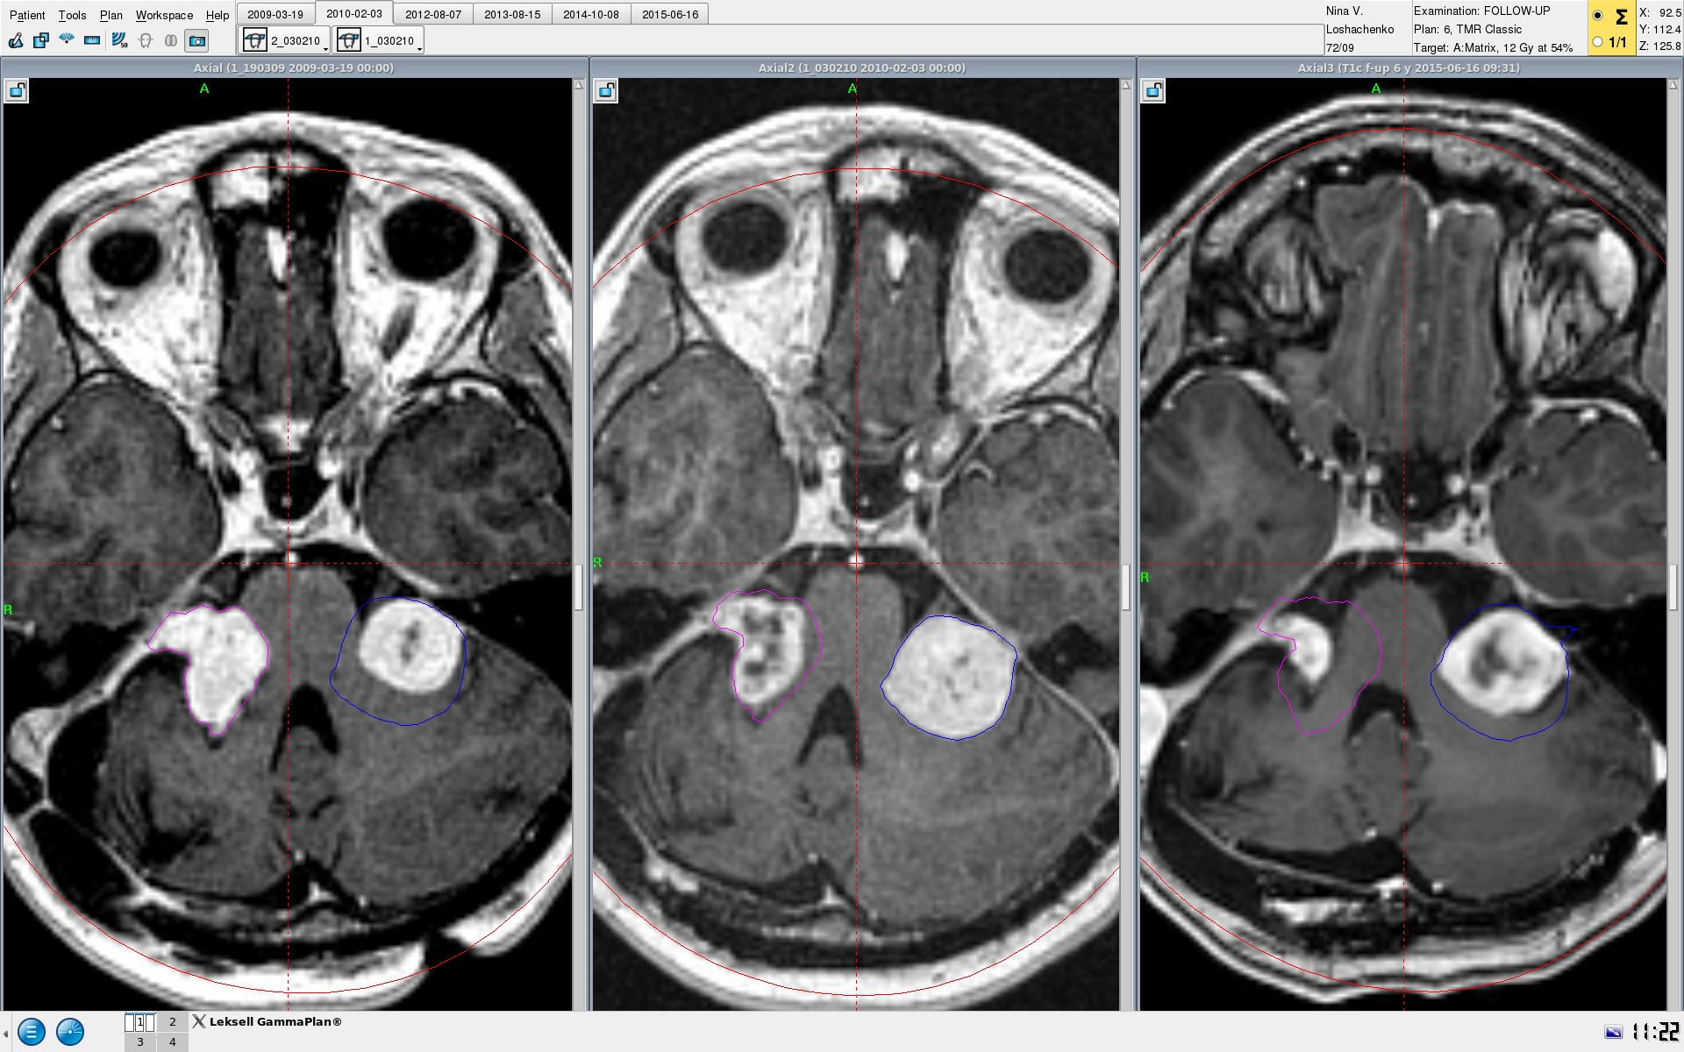

Slide 22
IV. По злокачественности глиомы делят:
1. Первая степень – дифференцированные или зрелые глиомы с продолжительностью жизни больного 5 лет.
2. Вторая степень – недифференцированные или незрелые – длительность жизни 1-2 года.
3. Третья степень – мультиформная глиобластома (живут 6 месяцев) – компенсированные, субкомпенсированиые и декомпенсированные.
Первые бывают соматотропная аденома (возникает гигантизм или акромегалия), базофильная аденома (повышен синтез АКТГ. Возникает болезнь Иценко-Кушинга), пролактинсекретирующая аденома (аменорея, бесплодие, галакторея). Из вторых встречаются: хромофобные аденомы (сдавливают активные клетки гипофиза, вовзникает синдром гипопитуитаризма: у мужчин - импотенция, волосы не растут) – они сдавливают зрительные нервы над турецким седлом, возникает битемпоральная гемианопсия или слепота. По мере роста опухоли она воздействует на гипоталамическую область, наступают эндокринные расстройства.
V. Вторичные опухоли – метастазы рака, саркомы, лимфомы, врастающие костные опухоли из костей черепа (остеомы).

Slide 23
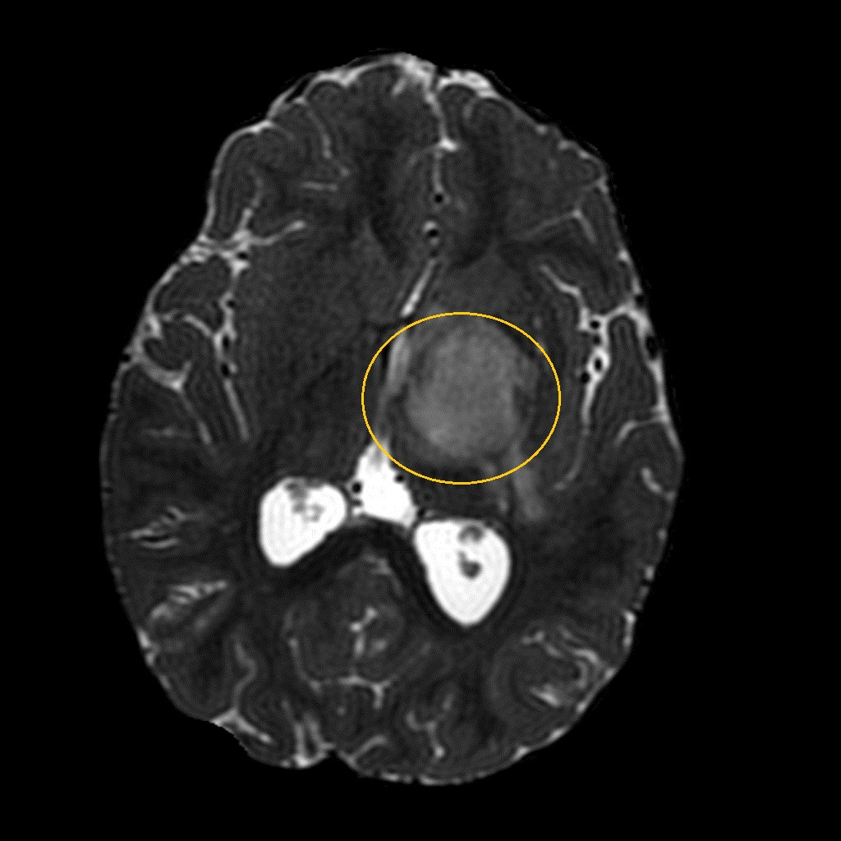

Slide 24
Классификация
По гистогенезу делят опухоли на восемь групп.
■ I - самая многочисленная, представлена опухолями нейроэктодермального или глиального ряда (56%). Большинство этих опухолей имеет внутримозговое происхождение, они растут из нейроглии. К ним относят астроцитомы, медуллобластомы, невриномы, пинеобластомы и др.
■ II - оболочечно-сосудистые новообразования (около 20%). Эти опухоли растут из арахноидэндотелия мозговых оболочек и стенок сосудов (менингиомы, ангиомы, хордомы, остеомы, фибросаркомы и др.).
■ III - опухоли хиазмально-селлярной локализации. К ним относят аденомы гипофиза, растущие из передней доли аденогипофиза, и краниофарингеомы, растущие из кармана Ратке (около 11%).
■ IV - бидермальные опухоли, т.е. смешанные, состоят из элементов, являющихся производными двух зародышевых листков (0,47%).
■ V - гетеротопические опухоли (1,6%), к ним относят эпидермоиды, дермоиды, пиратемы, липомы, хондромы.
■ VI - системные опухоли (около 1%), в эту группу включают множественный нейрофиброматоз (болезнь Реклингхаузена), множественный менингоматоз и множественный ангиоретикуломатоз (болезнь Гиппеля-Линдау).
■ VII - метастатические опухоли (около 5%). Чаще всего в головной мозг метастазируют опухоли бронхов (57%), затем опухоли молочной железы, малого таза, пищевода и далее желудка.
■ VIII - опухоли, врастающие в полость черепа (1,8%). Среди них наиболее часто встречаются саркомы, гломусные опухоли.

Slide 25
МЕХАНИЗМ ДЕЙСТВИЯ ОПУХОЛИ НА ГОЛОВНОЙ МОЗГ:
Механическое, местное воздействие, мозг вначале смещается, далее наблюдается раздражающее действие (симптомы раздражения), которое сменяется парабиотическим состоянием (симптомы выпадения функции).
Влияние на ГЭБ – разрушение его. Вокруг опухоли создается зона отека за счет повышения проницаемости ГЭБ и экссудации.
Токсическое действие: повышение температуры, лейкемоидные реакции крови, изменение сознания (эйфория), интоксикация в виде миастеноподобного синдрома (синдрома патологической утомляемости мышц).
Общее влияние связано с нарушением оттока ликвора. Возникает окклюзионная гидроцефалия (повышение внутричерепного давления).
Влияние на кровообращение мозга. Повышается перфузионное давление. Наступает венозный стаз.
Гипоксия вещества мозга, что еще более усиливает отек и повышает внутричерепное давление.

Slide 26
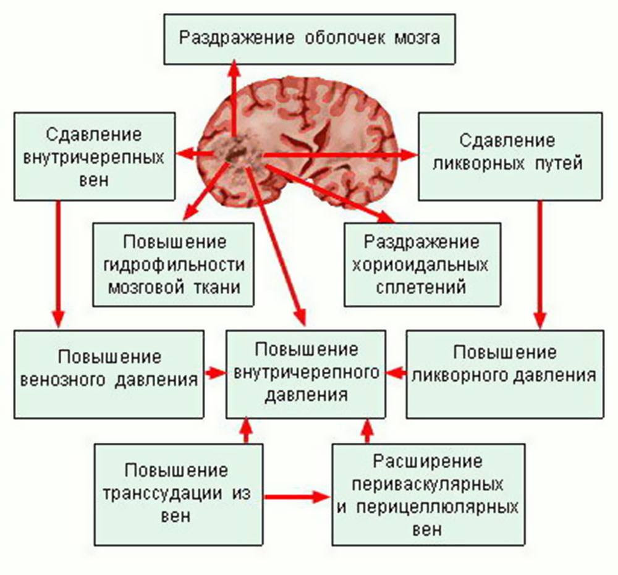

Slide 27
Клиническая картина
■ Гипертензионно-гидроцефальный синдром, обусловлен повышением внутричерепного давления, его нарастание может привести к развитию дислокационного синдрома.
■ Дислокационный синдром.
■ Очаговые и проводниковые симптомы.
■ Оболочечные симптомы. Гипертензионно-гидроцефальный и дислокационные синдромы
Очаговые неврологические симптомы делят на локальные, симптомы по соседству и на отдалении.
Возникновение локальных (очаговых) симптомов обусловлено непосредственным воздействием опухоли на зоны мозга, где локализуется опухоль.
Возникновение симптомов по соседству связано со сдавлением рядом расположенных участков мозга опухолью и отёкшим мозгом, находящимся по периферии новообразования или придавливани-ем к основанию черепа расположенных рядом черепных нервов. Развитие симптомов на отдалении обусловлено повышением внутричерепного давления и прижатием черепных нервов к основанию черепа. Чаще всего это касается отводящего нерва, что сопровождает сходящееся косоглазие и нарушение отведения глазного яблока кнаружи.
Очаговые симптомы могут проявляться по типу раздражения (в виде эпилептических припадков парестезий) и выпадения (с формированием какого-либо неврологического дефекта).

Slide 28
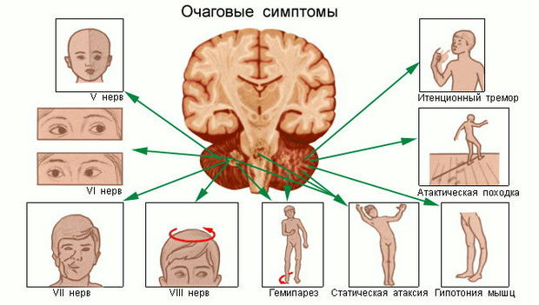

Slide 29
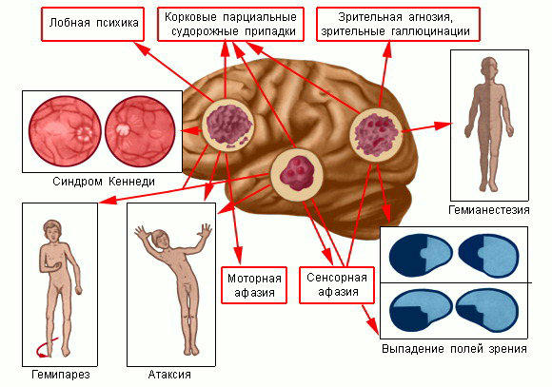

Slide 30
Литература
1. Гусев Е. И. Неврология и нейрохирургия [Комплект] : учебник: в 2 т. Т.2 : Нейрохирургия / ред.: А. Н. Коновалов, А. В. Козлов. - 2-е изд.,испр.и доп. - М. : ГЭОТАР-Медиа, 2009. - 420 с. : ил.
2. Можаев С. В. Нейрохирургия: учебник / С. В. Можаев, А. А. Скоромец, Т. А. Скоромец. - 2-е изд., перераб. и доп. - М. : ГЭОТАР-Медиа, 2009. - 480 с. : ил..
3. Неврология и нейрохирургия : клинические рекомендации / ред. Е. И. Гусев, А. Н. Коновалов, А. Б. Гехт. - М. : ГЭОТАР-Медиа, 2007. – 368 с.
4. Лекции по нейрохирургии : учебник / ред. В. В. Крылов. - М. : Авторская академия : Товарищество научных изданий КМК, 2007. - 234 с. : ил.
5. Цементис, Сотириос А. Дифференциальная диагностика в неврологии и нейрохирургии : пер. с англ. / С. А. Цементис ; ред. Е. И. Гусев. - М. : ГЭОТАР-Медиа, 2007. - 384 с. : ил.

